Slide 1
Prediccion de Ventas
Marco Fernandini

Slide 2
Introduccion
Trabajamos en el equipo de T&D de una tienda con diversos locales en el pais.
Esta compañía necesita poder predecir las ventas de los diversos productos de sus locales para generar mejores pptos, forecast y además tomar decisiones de inversión en nuevos locales.
Nuestra tarea es generar un modelo que pueda predecir las ventas de estos u otros locales.

Slide 3
Entendiendo la data
La empresa cuenta con 10 locales cada uno con diferentes características como localización, tamaño, etc.
Los locales pueden ofrecer una lista de hasta 1559 productos clasificados en 16 categorías y con diversas variables tales como peso, contenido en grasa, etc.

Slide 4
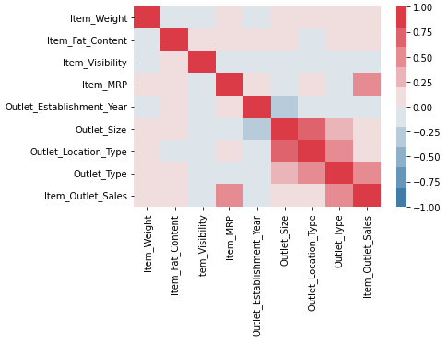
Problemas con la data
La BBDD cuenta con datos faltantes algunos de los cuales pueden ser obtenidos como pesos faltantes en algunos ítems, pero otros los cuales no pueden ser obtenidos sin sesgar la información como por ejemplo los tamaños de algunas tiendas.
Además haciendo una matriz de correlación encontramos que las variables no afectan en una gran magnitud el target (Item Outlet Sales).

Slide 5
Modelos usados
Para este proyecto se usaron 2 modelos: Regresión Lineal y Regresión con KNN.
Ninguno de los 2 genero un score mayo al 60% razón por la cual no se recomienda usar los modelos obtenidos.

Slide 6
Conclusiones
Mas allá de los modelos, se cree que el principal problema nace en la data ya que no tenemos variables que tengan una alta correlación con el target.
La recomendación mas allá de jugar con los hiperparametros, input de los modelos o usar nuevos modelos es poder obtener datos de nuevas variables que puedan tener una mayor correlación con el target.

